Slide 1
Vibe-Coding למהנדסים
יאיר אדלר

Slide 2
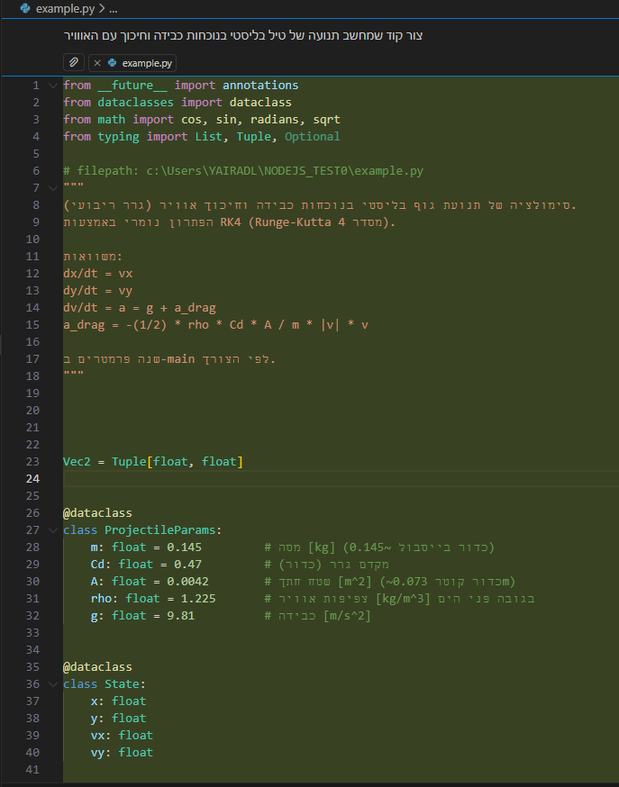
מה זה Vibe-Coding?
יצירת קוד בעזרת AI, על ידי הגדרת דרישות בשפה טבעית.
לא נדרש ידע בתוכנה, ולא הבנה בשפות-קוד.
הכתיבה, וה-Debugging מבוצעים על-ידי AI, המשתמש מתפקד כמנחה.
למה זה טוב?
לא מדובר בכלי עם ייעוד ספציפי (ANSYS, LABVIEW, תוכנות חשובות נוספות עליהן קיבלו פרס ייעול)
זו יכולת גנרית לחלוטין – מתאימה לעזרה במגוון רחב של בעיות הנדסיות. למשל:
סימולציות חוזק – תכן אמין יותר
אופטימיזציות – תכן טוב יותר
ניתוח והצגה של תוצאות – דוחות טובים יותר
קריאת נתונים ו-GUI – לא צריך יאיר יותר
תכנון מסלול לרובוט – משהו משהו יותר
ועוד
ועוד
היום נפתור בעזרת VIBE-CODING בעיות מסוגים שונים

Slide 3
תוכנית הקורס
התקנות – השלב הכי חשוב והכי קשה!
נתקין את כל התוכנות והתוספות הנחוצות.
GITHUB – ה-PLM של התוכנה (בלי הבאגים)
מערכת לשיתוף ידע (בעיקר קוד). נלמד למשוך ולהעלות קוד.
PYTHON – שפת תכנות נפוצה עם הרבה ספריות מוצלחות
נעבור קצת על איך נראה קוד, הבדלים מ-MATLAB ו-C שפגשתם בתואר, ספריות מרכזיות וכו'.
פתרון בעיות – לב הקורס
נשתמש ב-Vibe-Coding לפתרון בעיות:
סימולצית חוזק
אופטימיזציה טופולוגית
תכן זרוע רובוטית
אופטימיזצית מסלול תנועה
תקשורת Client\Server
אלגוריתמי ניווט בזמן-אמת
כיבוש הגלקסיה

Slide 4
כללים לשימוש ב-AI במהלך הקורס
תשתמשו

Slide 5
סיכום הקורס
Vibe-Coding מאפשר שימוש בקוד לפתרון מגוון בעיות.
אם השתמשתם – שתפו. אולי יעזור גם לאחרים.
VS Code תומך בכל שפת תכנות. שווה להתייעץ איתו לגבי השפה המתאימה עבור כל יישום.

